Slide 1
Железная дорога

Slide 2
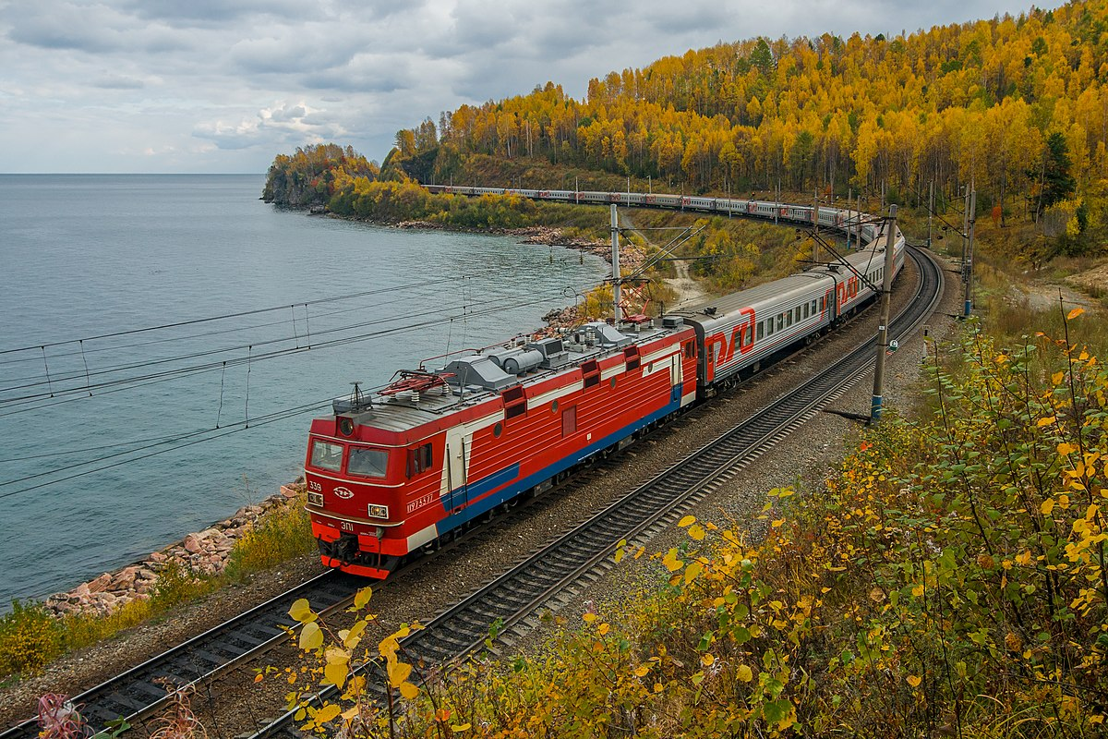
Железная дорога – удобный и востребованный вид транспорта, которым пользуются миллионы людей каждый день

Slide 3
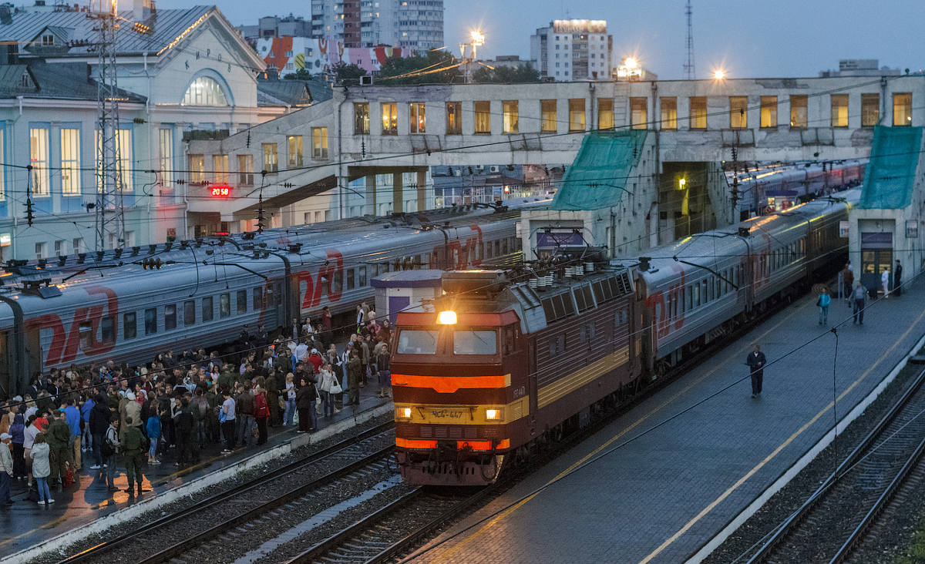
Железная дорога является зоной повышенной опасности

Slide 4
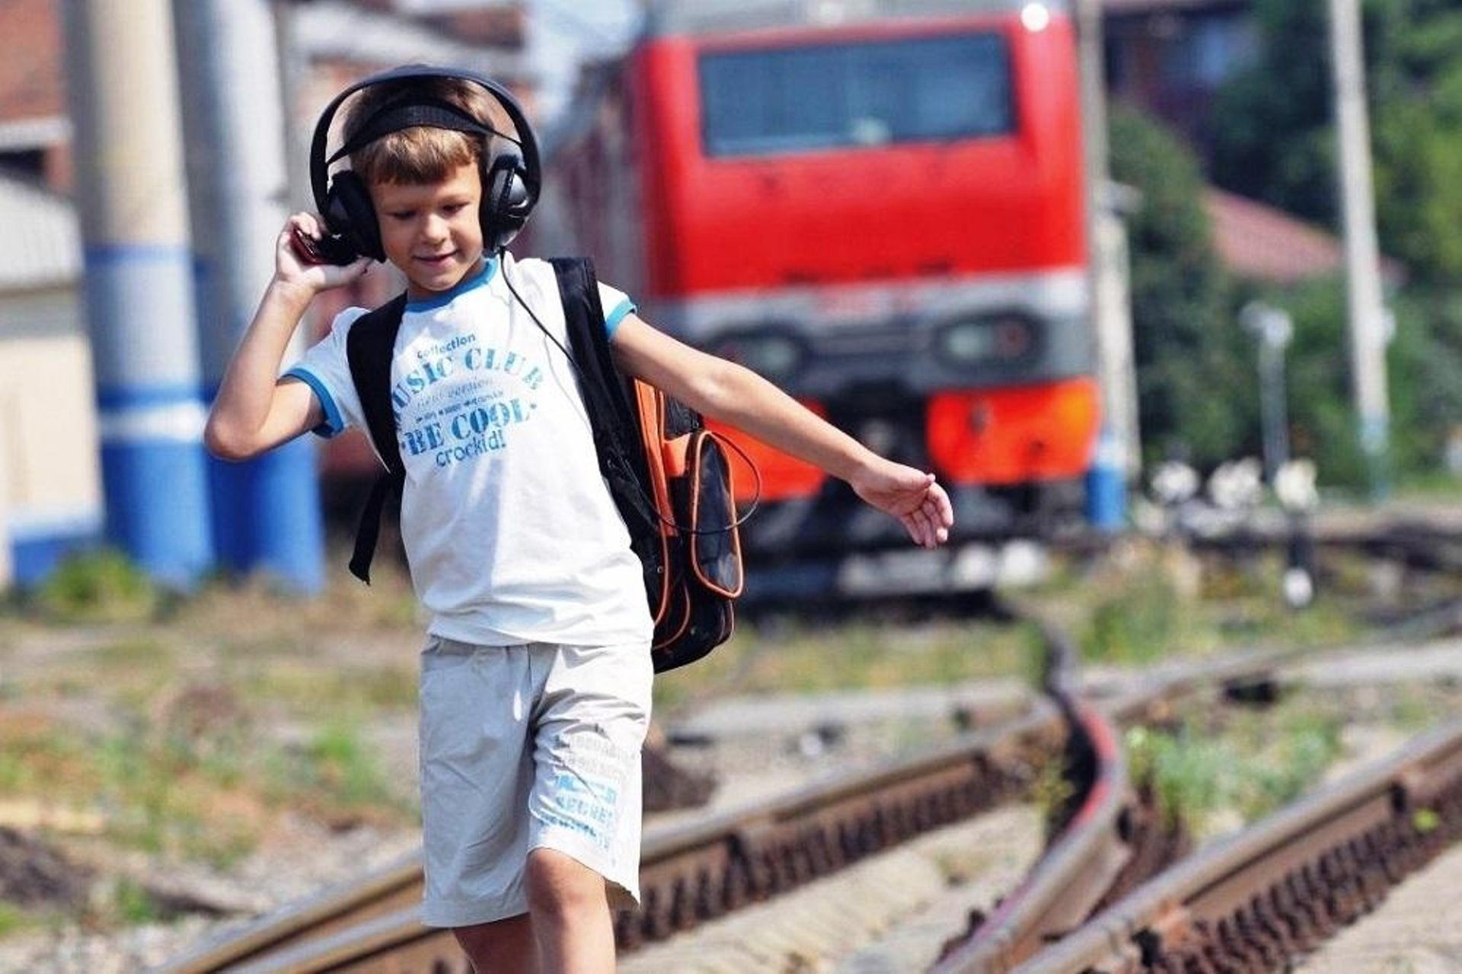
Проблема поведения детей на железной дороге всегда заслуживает пристального внимания

Slide 5
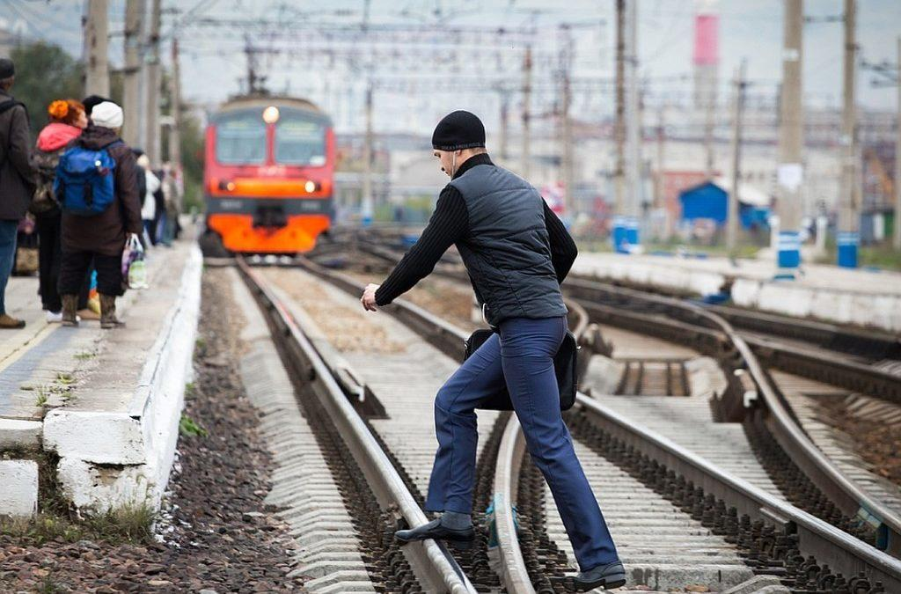
Основными причинами травмирования граждан являются незнание и нарушение правил безопасности

Slide 6
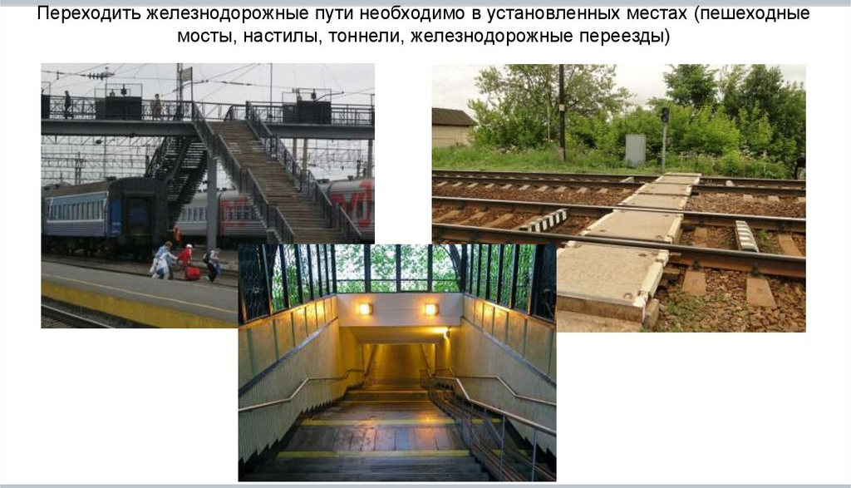
Требования безопасности при переходе железнодорожных путей:

Slide 7
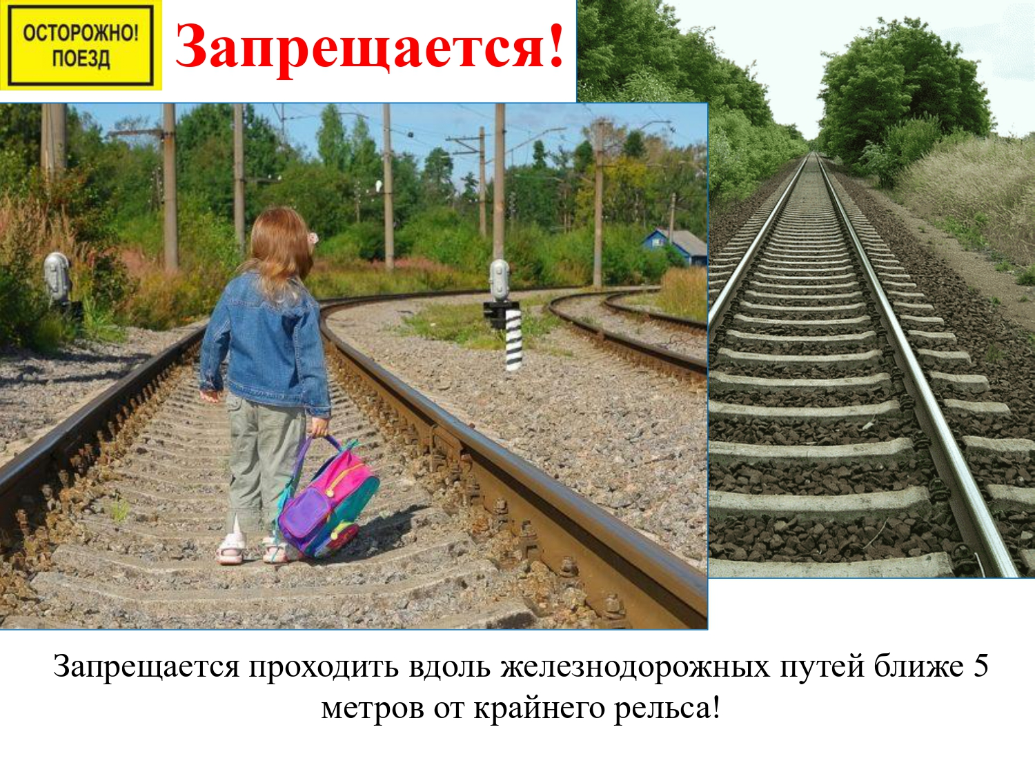

Slide 8
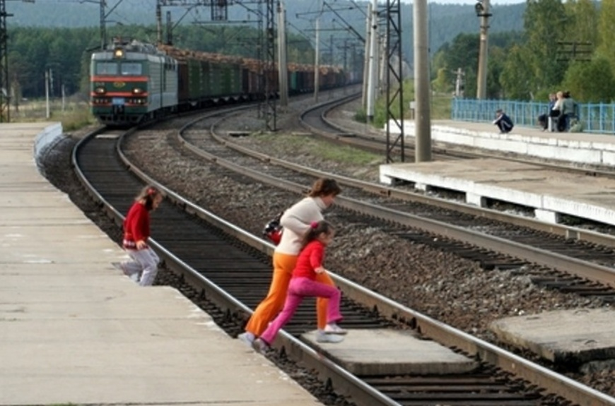
Если вы переходите железнодорожные пути и видите приближающийся поезд, вы не сможете точно определить, по какому пути он проследует

Slide 9
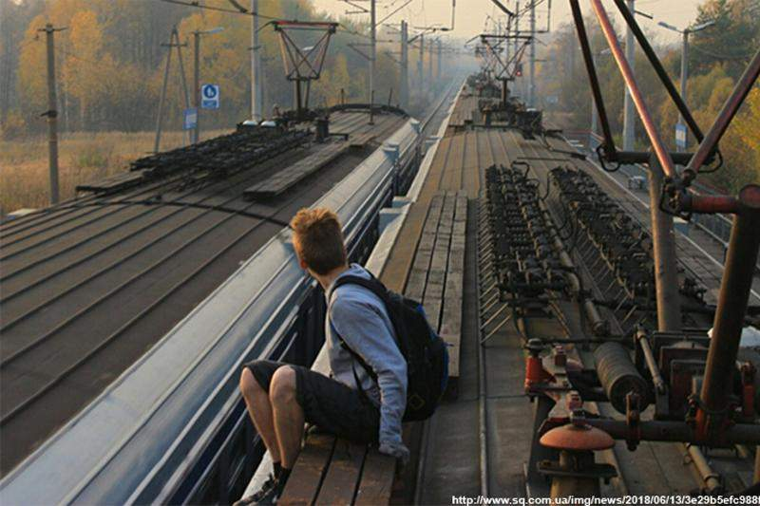
Дети забираются на крыши вагонов

Slide 10
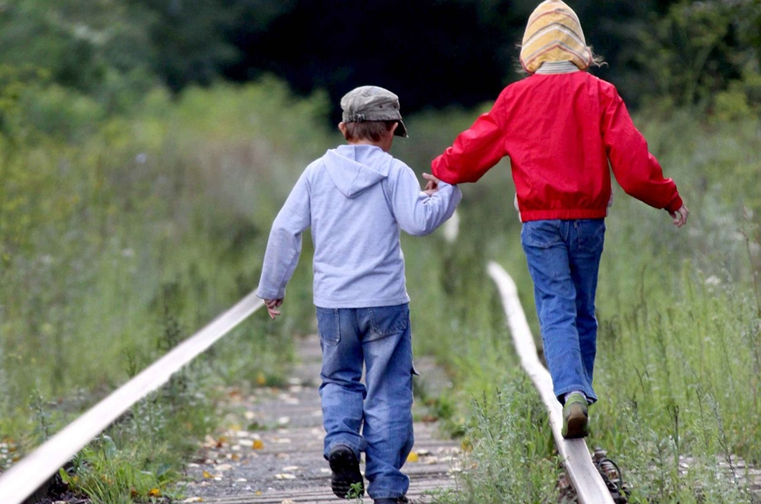
Беспечно бродят по
железнодорожным путям

Slide 11
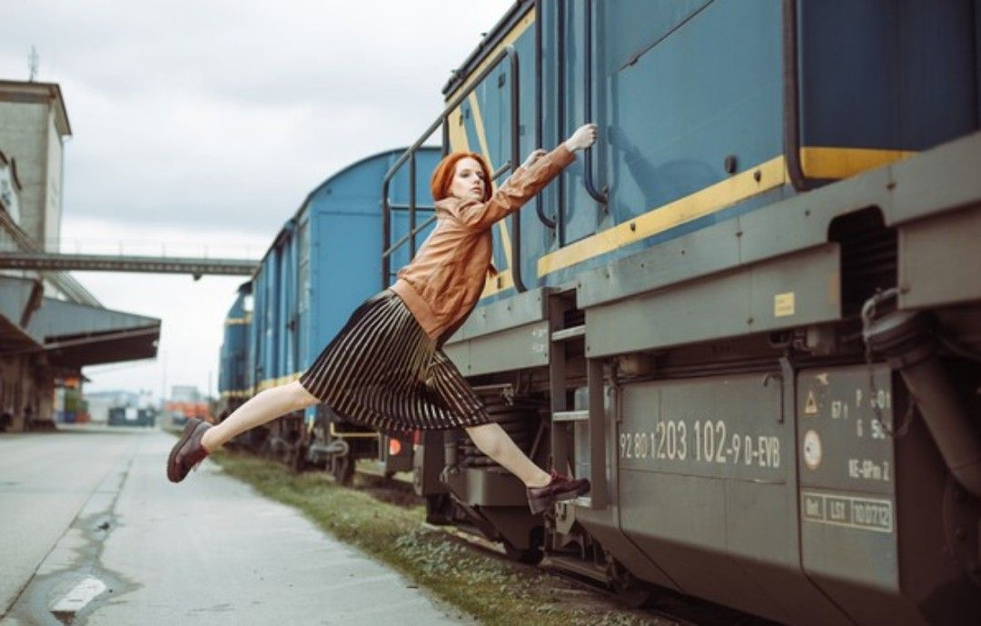
Катаются на подножках вагонов и просто ищут развлечения на железной дороге

Slide 12
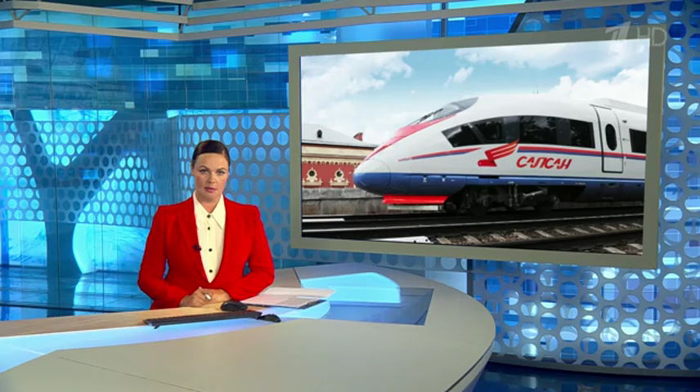

Slide 13
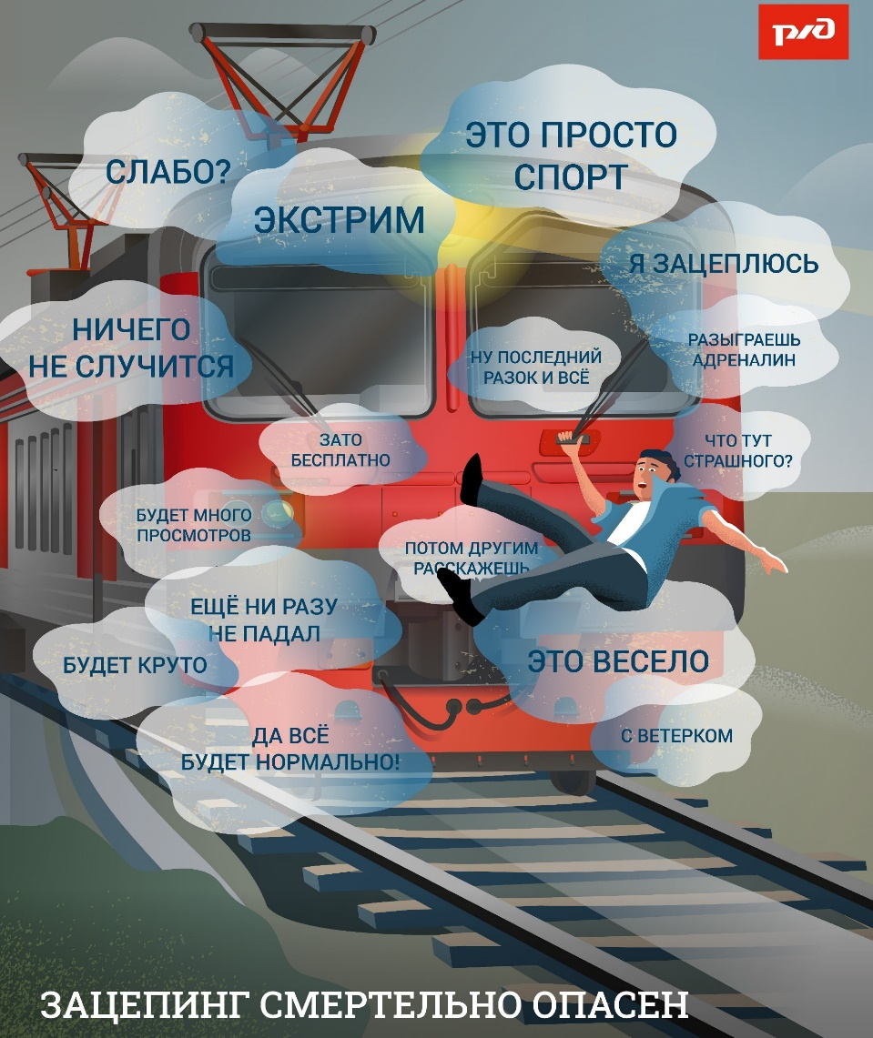
Кто такие зацеперы?

Slide 14
«трейнсёрфинг» (от англ. train — поезд и surfing — сёрфинг, «езда вдоль поверхности») «трейнхоппинг» («трейнхоп») (от англ. train hop — запрыгивание на поезд) — экстремально опасный и незаконный для большей части мира

Slide 15
Почему подростки становятся зацеперами?
Гормон адреналин
Потребность в признании
Самоутверждение
Бунт и протест
Нет безопасных альтернатив

Slide 16
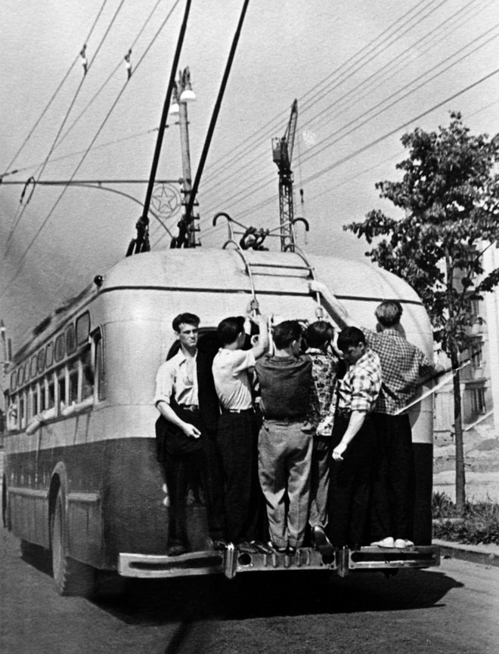
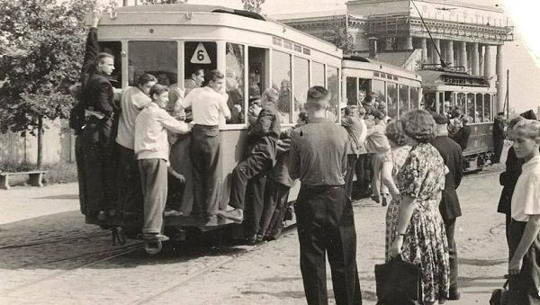
Откуда появилось это явление?

Slide 17
Травмы и летальный исход: статистика
(по данным «РЖД» на 20.01.2026)
Количество случаев "зацепинга" на Северной железной дороге увеличилось почти в девять раз по итогам 2025 года
в 2025 году зарегистрировано 28 случаев «зацепинга»
За 12 месяцев 2024 года было отмечено
3 подобных факта
В Ярославской области с января по декабрь зафиксировано –
16 случаев
В Вологодской области – 6 случаев
В Архангельской области – 3 случая
В Костромском регионе – 2 случая
В Республике Коми – 1случай

Slide 18
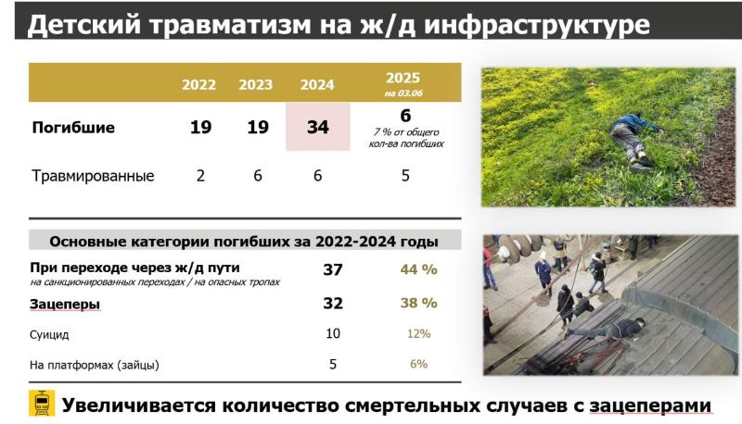

Slide 19
Как понять, что подросток увлекается зацепингом?
Следы на одежде и теле
Изменения в поведении и окружении
Контент. В смартфоне могут храниться фото и видео
Экипировка

Slide 20
Если понимаете что ваш ребенок увлёкся зацепингом, важно действовать быстро и корректно. Главное — не давить и не осуждать: это может привести к обратному эффекту и потере доверия.
Проявите заботу
Покажите реальные последствия
Предложите альтернативы

Slide 21
Безопасные способы получить адреналин: альтернативы для подростков
Паркур
Скейт-парки и роллердромы
Спортивный туризм
Скалолазание
Клубы киберспорта и соревнования
Технокружки и робототехника

Slide 22
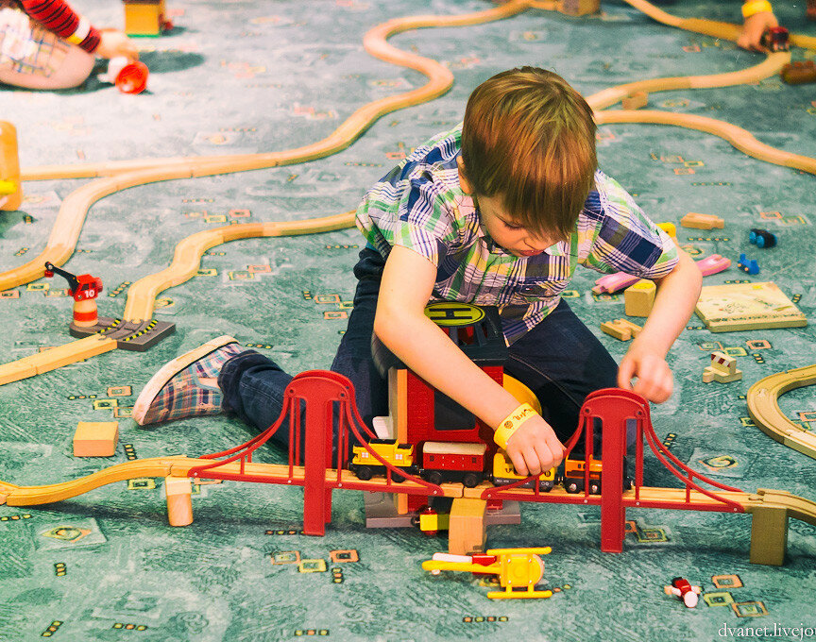
Будьте внимательны и бдительны, помните, что железная дорога - не место для игр.
Берегите себя и своих родных!

